Slide 1
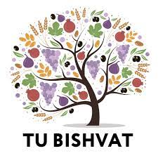

Tu B’Shvat 5782/2022
Kuda idemo?

Slide 2
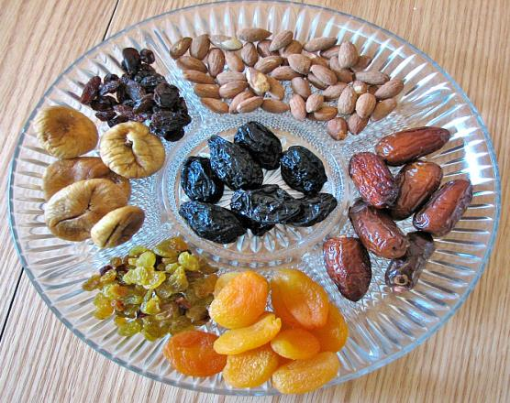
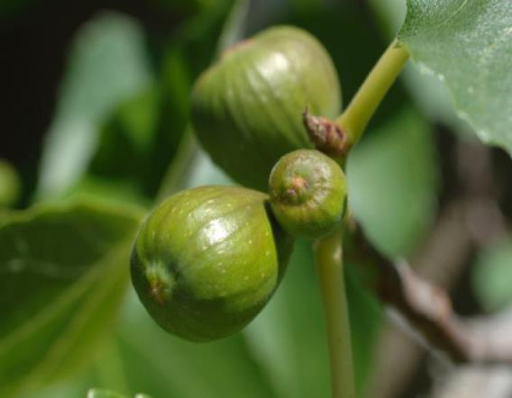
Tu B’Shvat (15. dan jevrejskog meseca Ševat) jevrejska Nova godina drveća
To je novi početak, nakon kišnog perioda, obnavlja se drveće i novi plodovi počinju da sazrevaju. Voće koje se formiralo pre Tu Bišvata se smatra plodovima prethodne godine, plodovi nove godine su oni koji se formiraju posle Tu Bišvata.
Sedam plodova koji se pominju u Tori:
pšenica
ječam
grožđe
nar
smokva
masline
urme

Slide 3
Postanje, Rajski vrt i naše mesto u njemu
Opet reče Bog: Neka pusti zemlja iz sebe travu, bilje, što nosi seme, i drvo rodno, koje rađa rod po svojim vrstama, u kome će biti seme njegovo na zemlji. I bi tako. I pusti zemlja iz sebe travu, bilje, što nosi seme po svojim vrstama, i drvo, koje rađa rod, u kome je seme njegovo po njegovim vrstama. I vide Bog da je dobro. I bi veče i bi jutro, dan treći.
Tada pogleda Bog sve što je stvorio, i gle, dobro beše veoma. I bi veče i bi jutro, dan šesti.
(Prva knjiga Mojsijeva 1:31)
I uzevši Gospod Bog čoveka namesti ga u vrtu edemskom, da ga radi i da ga čuva.
(Prva knjiga Mojsijeva 2:15)
Pogledaj delo Božje, jer ko može da ispravi ono što je čovek poremetio? Kada je Bog stvorio Adama, pokazao mu je sva stabla u Rajskom vrtu i rekao mu: „Vidi dela Moja, kako su lepa i vredna hvale. Sve što sam stvorio, za tebe sam stvorio. Obrati pažnju da ne pokvariš i uništiš Moj svet, jer ako ga uništiš, neće biti nikoga da ga posle tebe popravi.“
(Midraš Kolehel Raba 7:13)

Slide 4
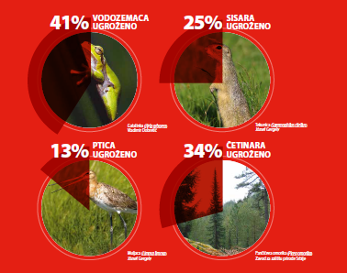
Svetska mapa rizika
Kako se osećate po pitanju stanja planete?
Veoma zabrinuto 23% | Zabrinuto 61.2% | Pozitivno 12.1% | Optimistično 3.7%
(Izvor: Svetski ekonomski forum, Izveštaj o svetskim rizicima 2022)

Slide 5
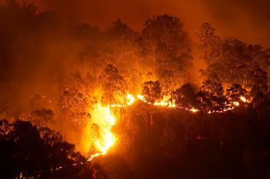
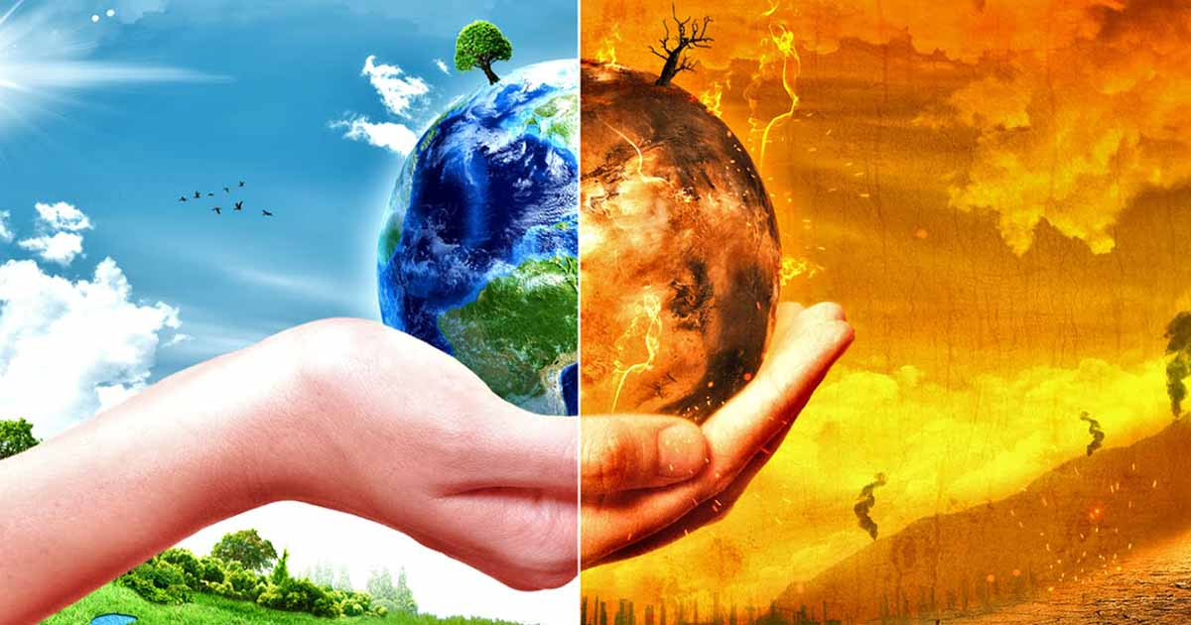
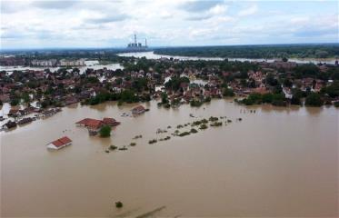
Klimatske promene

Slide 6
Bal Tashchit – ne uništavaj
Kad opkoliš kakav grad i budeš dugo pod njim bijući ga da bi ga uzeo, ne kvari drveta njegova sekirom; jer možeš s njih jesti, zato ih ne seci; jer drvo poljsko je li čovek da uđe u grad ispred tebe?
Nego drveta koja znaš da im se rod ne jede, njih obaljuj i seci i gradi zaklon od grada koji se bije s tobom, dokle ne padne.
(Peta knjiga Mojsijeva 20:19-20)
[Bal Tanshchit se ne odnosi] samo na drveće; u stvari, svako ko uništava posuđe, cepa odeću, ruši građevinu, zaustavlja izvor, uništava hranu u besu - [ta osoba] krši Bal Tashchit.
(Majmonid, Mishnah Torah Melakhim 6:10)

Slide 7
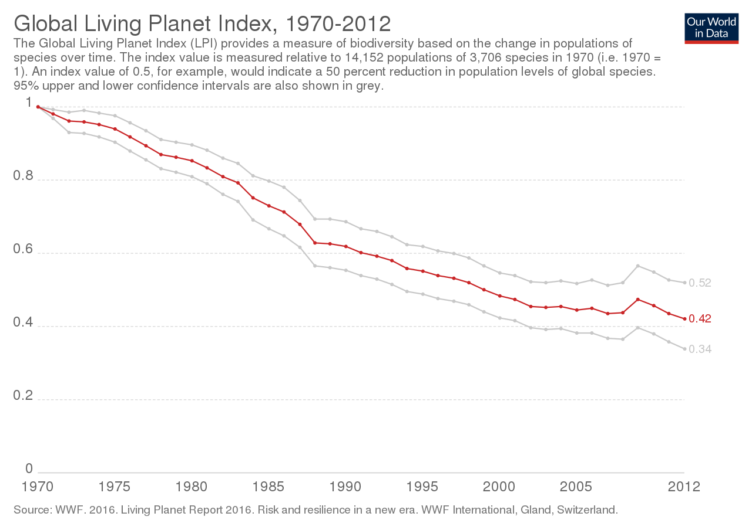
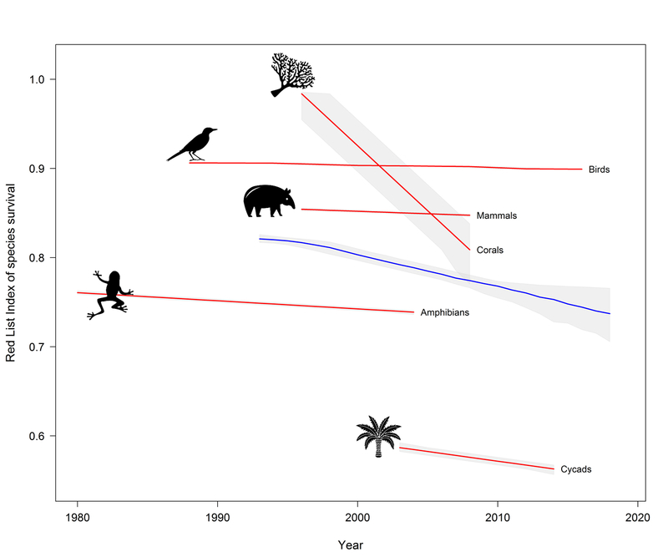
Šesto masovno izumiranje

Slide 8
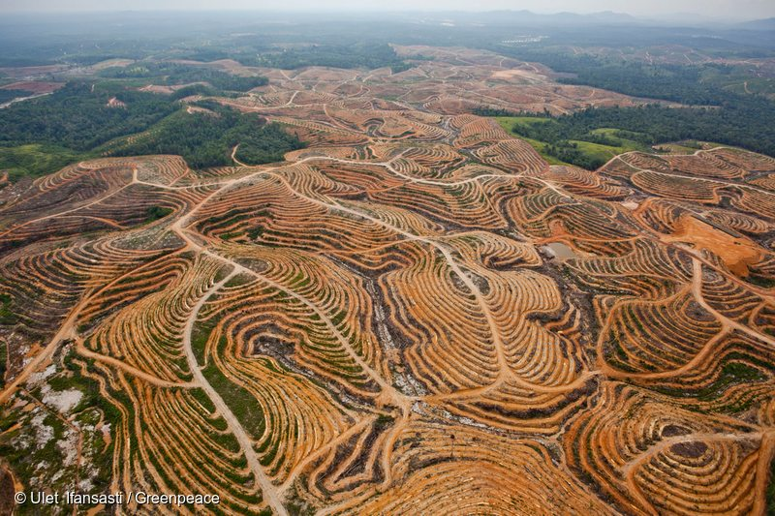
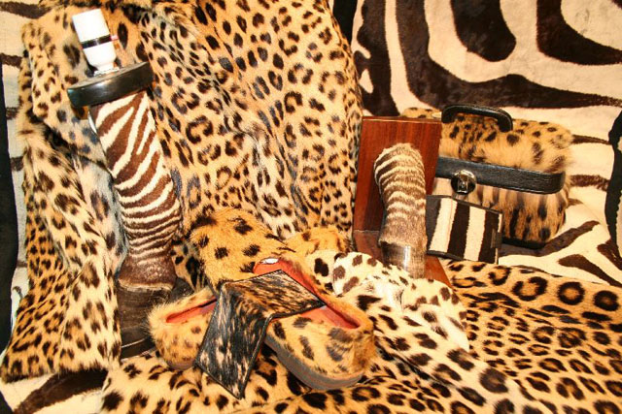
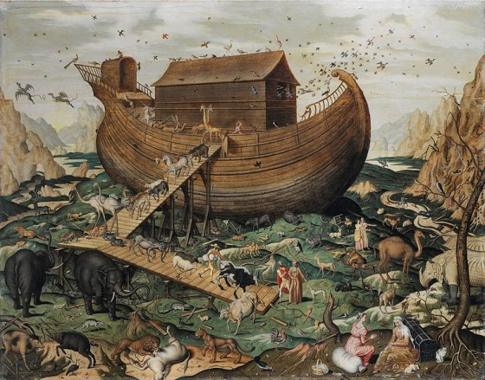
Novo ukrcavanje?

Slide 9
Shmita – godina odmora
Šest godina zasejavaj zemlju svoju i sabiraj rod njen. A sedme godine ostavi je neka počine, da jedu siromasi naroda tvog, a šta iza njih ostane neka jedu zveri poljske; tako radi i s vinogradom svojim i s maslinikom svojim.
(Druga knjiga Mojsijeva 23:10-11)
Još reče Gospod Mojsiju na gori sinajskoj govoreći: Kaži sinovima Izrailjevim, i reci im: kad dođete u zemlju koju vam ja dajem, neka praznuje zemlja subotu Gospodnju. Šest godina zasevaj njivu svoju, i šest godina reži vinograd svoj i sabiraj rod. A sedma godina neka bude subota za odmor zemlji, subota Gospodnja; nemoj sejati u polju svom ni rezati vinograd svoj. Šta samo od sebe rodi iza žetve tvoje nemoj žeti, i grožđa u vinogradu svom nerezanom nemoj brati; neka bude godina odmora zemlji. Ali šta rodi zemlja za počivanja svog, ono neka vam bude hrana, tebi i sluzi tvom i sluškinji tvojoj i najamniku tvom i ukućaninu tvom koji je kod tebe. I stoci tvojoj i svim životinjama što su u tvojoj zemlji, sav rod njen neka bude hrana.
(Treća knjiga Mojsijeva 25:1-7)

Slide 10
Održivost
Kad naiđeš putem na gnezdo ptičije, na drvetu ili na zemlji, sa ptićima ili sa jajcima, a majka leži na ptićima ili na jajcima, nemoj uzeti majke s ptićima. Nego pusti majku, a ptiće uzmi, da bi ti dobro bilo i da bi ti se produžili dani.
(Peta knjiga Mojsijeva 22:6-7)
ali takođe...
Nemoj misliti da sva bića postoje radi ljudskog opstanka ... već su [i sva druga bića] stvorena radi njih samih...
(Majmonid; Vodič za zabludele III:13)

Slide 11
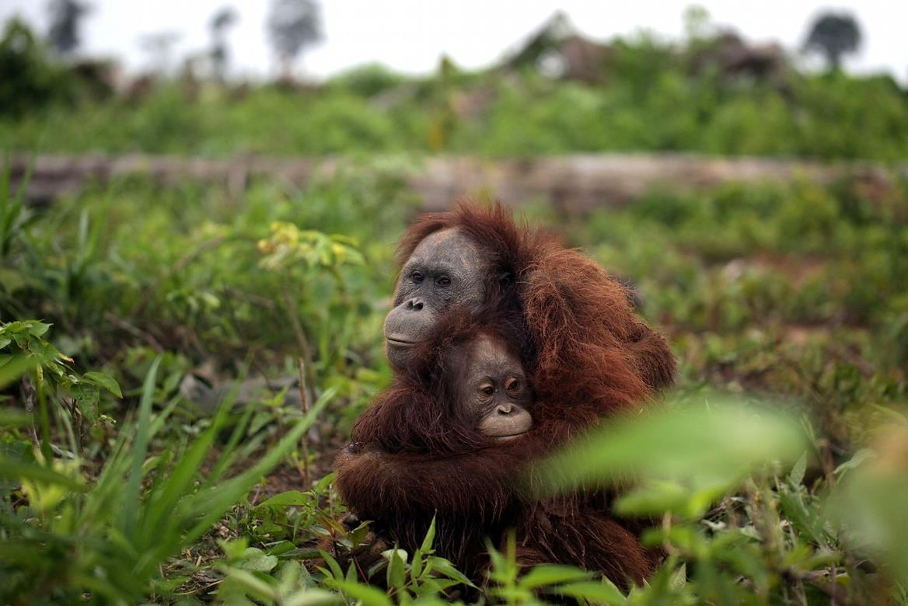
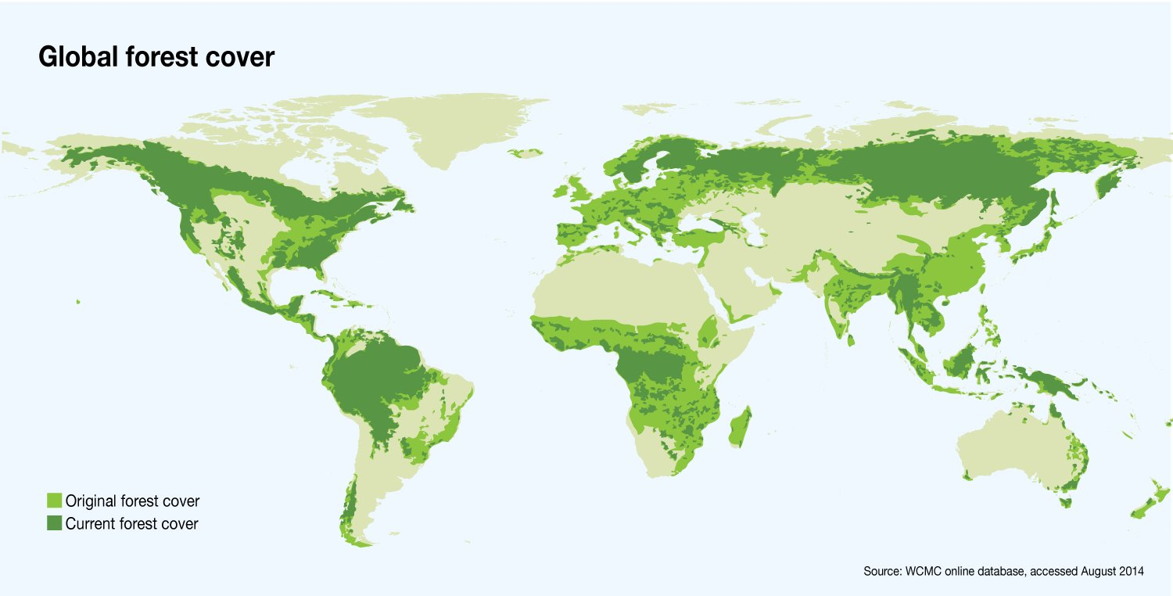
Stanje šuma na planeti
(Izvor: UNEP-WCMC, Stanje šuma na planeti 2020)

Slide 12
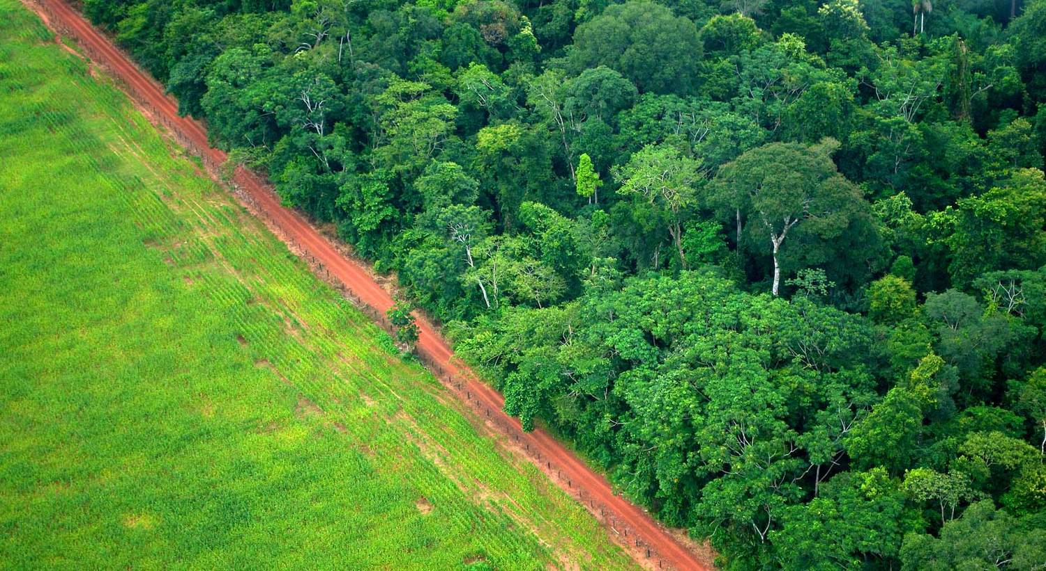
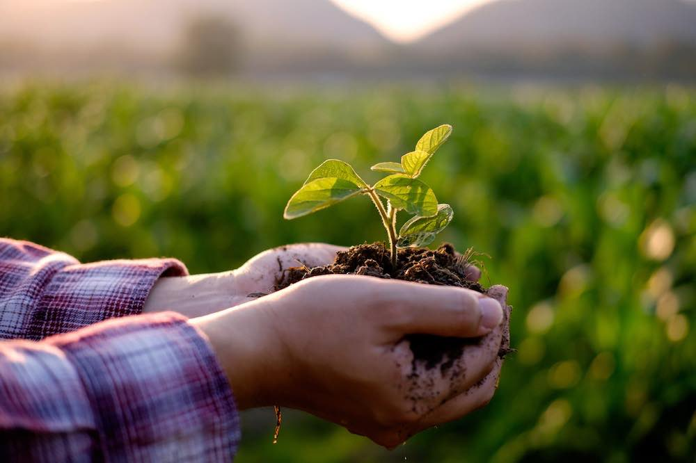
Decenija obnove planete

Slide 13
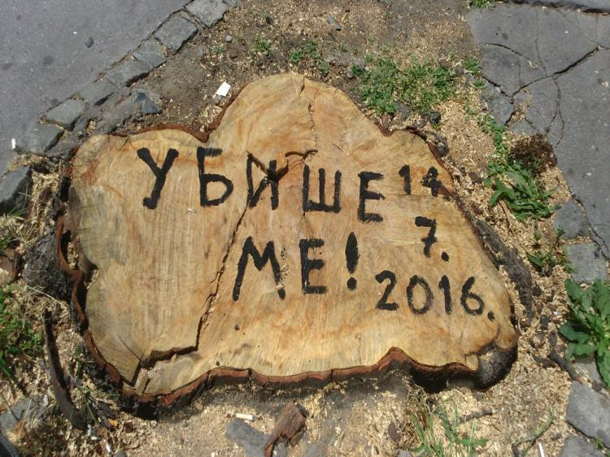
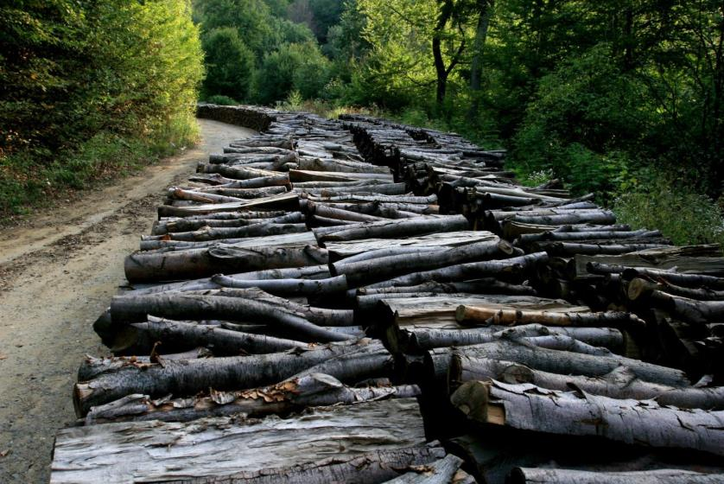
Jevrejski mudraci
"Postoji pet zvukova koji idu s jednog kraja sveta na drugi, iako su nečujni. Kada ljudi poseku drvo koje donosi plodove, njegov krik ide s jednog kraja sveta na drugi, i zvuk je nečujan. (...) Kada se duša odvaja od tela, krik ide s jednog kraja sveta na drugi, i zvuk je nečujan.“

Slide 14
Tikkun Olam
Naša je dužnost da se staramo o svetu i živim bićima
Svet činimo boljim kroz dela
Popravljanje sveta je u našim rukama

Slide 15
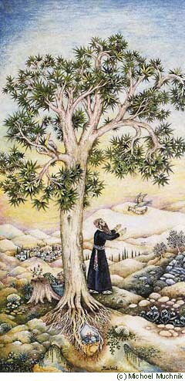
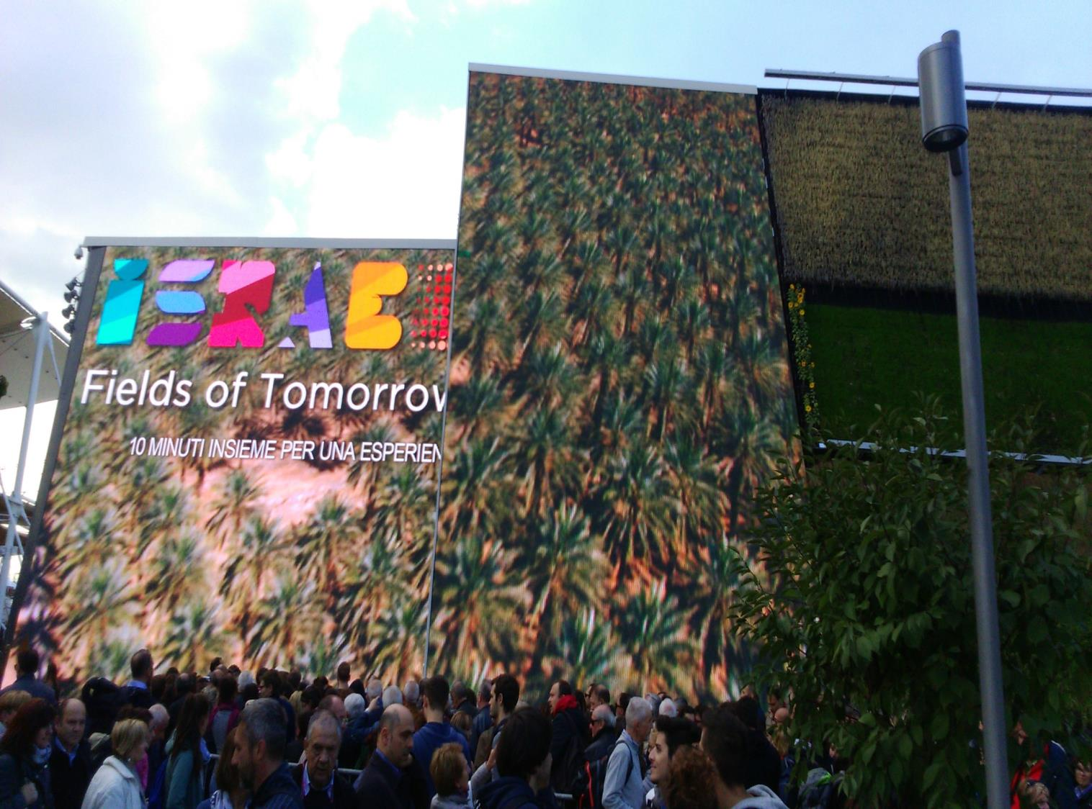
Drvo
Plodovi
Zasena
Voda

Slide 16
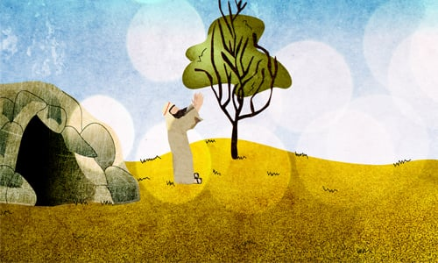
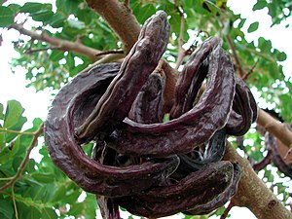
Honi i priča o drvetu rogača

Slide 17
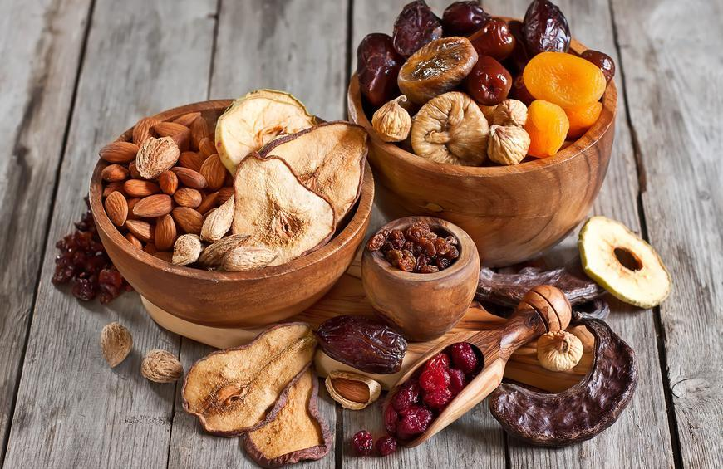
Tu B’Shvat seder

